Slide 1

VICERRECTORADO DE INVESTIGACIÓN, INNOVACIÓN Y TRANSFERENCIA DE TECNOLOGÍA
DEPARTAMENTO DE CIENCIAS DE LA VIDA
MAESTRÍA EN PRODUCCIÓN ANIMAL
TESIS DE GRADO MAESTRÍA EN PRODUCCIÓN ANIMAL
RESPUESTA DEL PASTO ALEMÁN (Echinoclhoa polystachya) A TRES LAMINAS DE RIEGO, EN LA PARROQUIA SAN ANTONIO, PROVINCIA DE MANABÍ
AUTOR:
VERA ARTEAGA DÍDIMO EFRAÍN
Sangolquí, Diciembre de 2014

Slide 2

Introducción
Determinar y evaluar la respuesta productiva del pasto alemán bajo la aplicación de tres láminas de riego
Alto volumen de agua, Berlijin (1989)
Provincia de Manabí
Pasto Alemán (Echinochloa polystachya)
Alimentación bovina: pastos sean naturales y artificiales
INEN-MAG-SICA (2000)

Slide 3
Objetivos
Objetivo general
Evaluar el efecto de la aplicación de tres láminas de riego, con respuesta en la mejor producción vegetal del pasto alemán (Echinoclhoa polystachya)
Objetivos específicos
Determinar el contenido de humedad del suelo en función del crecimiento del cultivo hasta el corte.
Determinar las necesidades de agua de acuerdo a los parámetros de capacidad de campo y punto de marchitez permanente.
Obtener los parámetros hidrofísicos del suelo: saturación, capacidad de campo y punto de marchitez permanente.
Medir las variables morfológicas de crecimiento del pasto alemán en respuesta a la aplicación de tres láminas de riego.
Evaluar el contenido nutricional del pasto alemán.
Determinar la producción forrajera/biomasa de pasto Alemán.
Difundir resultados mediante la publicación de artículo científico.
Hipótesis nula: La aplicación de tres láminas de riego no incide en la producción vegetal del pasto alemán
Hipótesis alternativa: La aplicación de tres láminas de riego incide en la producción vegetal del pasto alemán

Slide 4
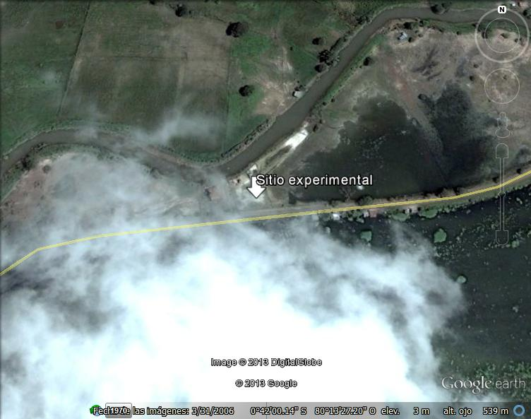
Materiales y Métodos
Localización geográfica del área de estudio

Slide 5
Materiales y Métodos
Condiciones agrometereológicas
Tabla 1. Valores promedios anuales de los elementos climatológicos en los últimos nueve años en la zona de estudio
Año | Evaporación (mm) | Precipitación (mm) | Heliofania (h) | Temperatura
 |  |  |  | Máxima | Mínima
2005 | 1545, 80 | 829,2 | 1343,10 | 34,05 | 18,58
2006 | 1714,60 | 1005,80 | 1428,30 | 34,21 | 19,09
2007 | 1634,30 | 392,5 | 1313,10 | 33,93 | 19,46
2008 | 1387,70 | 667,3 | 1221,60 | 32,86 | 19,48
2009 | 1562,10 | 328,4 | 1441,13 | 34,13 | 19,00
2010 | 1257,10 | 627,2 | 1021,10 | 33,50 | 19,26
2011 | 1455,30 | 285,9 | 1665,20 | 33,62 | 19,27
2012 | 1563,10 | 299,7 | 1694,10 | 33,73 | 19,85
2013 | 1377,30 | 663,4 | 1212,60 | 33,34 | 19,26
Promedio anual | 1493,94 | 566,60 | 1371,14 | 33,71 | 19,25
Fuente: Estación meteorológica INAMHI Chone, 2014

Slide 6
Materiales y Métodos
Condiciones agro meteorológicas
Tabla 20. Evapotranspiración de los meses de julio y agosto
Mes | EtO (mm/día)
Julio | 3,77
Agosto | 3,3
Promedio | 3,54
Grafico 8. Valores mensuales de las precipitaciones durante el 2012

Slide 7
Materiales y Métodos
Materiales
Termómetro de máxima y mínima temperatura
Regaderas
Fundas gruesas negras
Suelo de lugar donde se realizara el ensayo
Material vegetativo del pasto alemán (Echynochloa polystachia)
Para el monitoreo de la humedad en el suelo se utilizó un tensiómetro por cada tratamiento

Slide 8
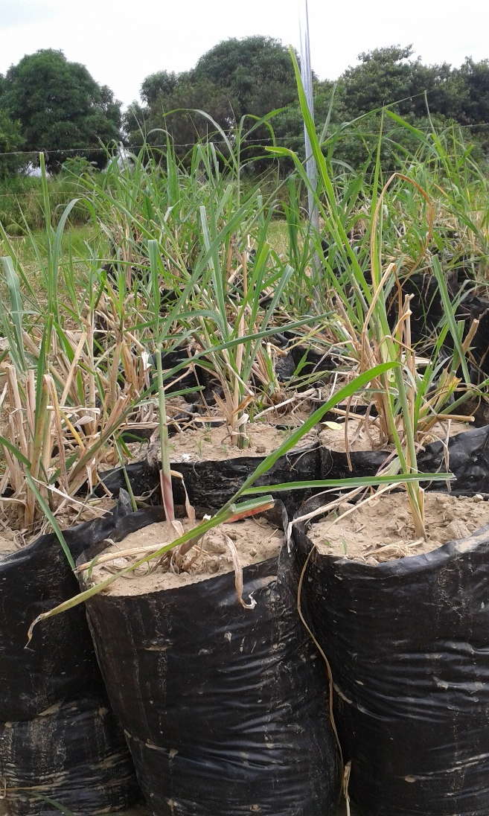
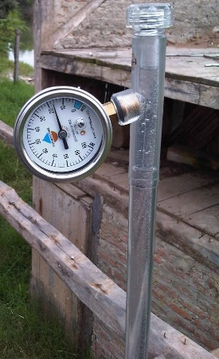
Materiales y Métodos
Métodos
Procedimientos experimentales: Fundas plásticas
Toma de muestra de suelo: Se tomó 1000 g para evaluar pH, salinidad, materia orgánica.
Calibración e instalación de tensiómetros
Determinación de la lámina de riego: Se realizó la curva de humedad vs tensión
Método gravimétrico: Las muestras se depositaron inmediatamente en una funda y se las cerró herméticamente, luego de pesarlas en húmedo (PH), se secaron hasta un peso constante en una estufa a 105°C por 24 horas y se pesaron nuevamente en seco (PS)

Slide 9
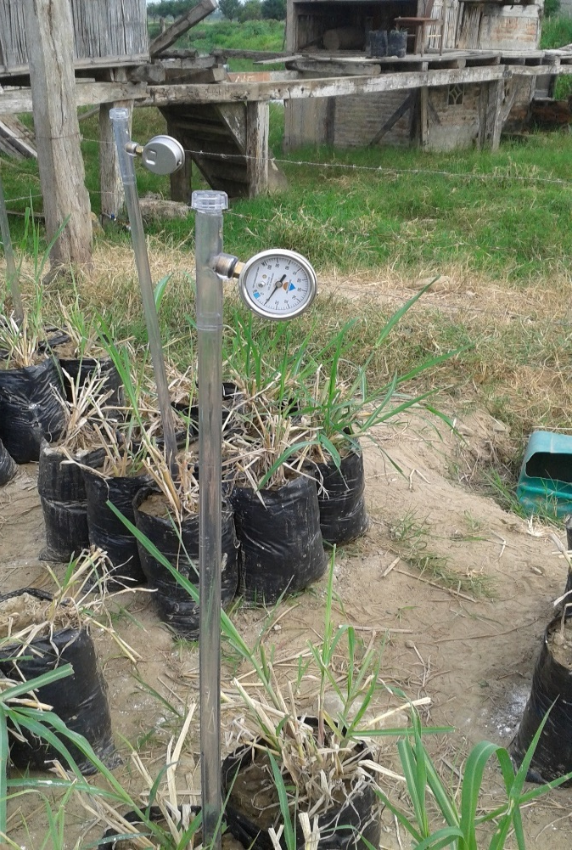
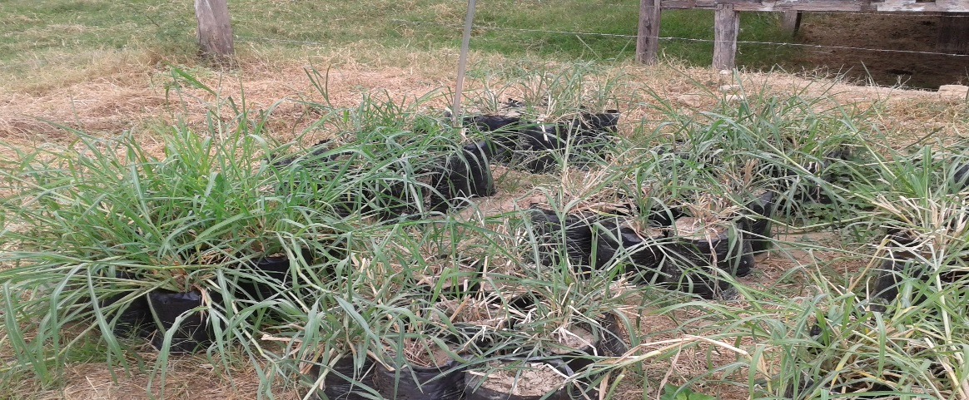
Materiales y Métodos
Métodos
Determinación de las Características Físicas y Hidrofísicas del Suelo: Se enviaron muestras a laboratorio para analizar densidad aparente, densidad real, punto de saturación y capacidad de campo
Diseño Experimental
T1= Riego al 100% de la capacidad de campo
T2= Riego al 80% de la capacidad de campo
T3= Riego al 50% de la capacidad de campo
T4= T0= Testigo

Slide 10
Materiales y Métodos
Variables
VARIABLES DEPENDIENTES | VARIABLES INDEPENDIENTES
Lamina de riego: agua en litros a aplicar en función de la de cada tratamiento (100, 80, 50%) | Producción de biomasa: Diámetro del tallo de la planta, longitud de hojas de la pastura, altura de la planta, peso de la materia verde y peso de la materia seca
 | Valor nutritivo en base a materia seca: Ceniza, proteína, fibra, humedad y grasa

Slide 11
Resultado y Discusión
Suelo
Tabla 6. Parámetros físicos del suelo utilizado en el experimento
Parámetros | Unidad | Valores | Volumen de agua | Tipo
Clase textural |  | Areno arcilloso
Saturación |  | 41,9 | 0,419 | No útil
Capacidad de campo | % | 31,42 | 0,314 | útil
Punto de marchites | % | 15,7 | 0,157
Agua disponible | cm³/cm³ | 0,157
Densidad aparente | g/cm³ | 1,22
Densidad real | g/cm³ | 2,1
Grafico 1. Características del suelo en relación con la retención de humedad

Slide 12
Resultado y Discusión
Suelo
Análisis de suelo
Tabla 7. Parámetros analizados del suelo
Suelo | Unidad | Valor
pH | - | 6,8
Conductividad | uS/cm | 415
Salinidad | % | 0
Nitrógeno Total | % | 0,29
Materia orgánica | % | 1,52
Fosfato | ppm | 99,98
Potasio | ppm | 2495
Hierro | ppm | 21,27
Manganeso | ppm | 7,01
Zinc | ppm | 1,8
Magnesio | ppm | 62,4
Suelo aluvial

Slide 13
Resultado y Discusión
Variables agronómicas
Grosor y longitud del tallo
Tabla 8. Promedio de la variable grosor (mm) del tallo en los días evaluados
Tratamientos | Días
 | 10 | 20 | 45
T1 | 12,25±2.5 | 18,88±1.03 a | 20,0±0.8 a
T2 | 11,5±0.57 | 14,0±3.3 b | 14,5±1.2 b
T3 | 10,5±0.57 | 8,5±0.57 c | 8,5±1.08 c
Testigo | 10,25±1.5 | 8,05±0.49 c | 7,38±0.47 c
Probabilidad | 0,27 | <0,001 | <0,001
Error estándar | 0,76 | 0,9 | 0,48
C.V(%) | 14.26 | 16.2 | 18.2
a, b, c, letras iguales en una misma columna no difieren estadísticamente según Tukey <0,05
Tabla 9. Promedio de la variable longitud (mm) del tallo en los días evaluados
Tratamientos | Días
 | 10 | 20 | 45
T1 | 0,8±0,15 | 1,06±0,06 a | 1,2±0,03 a
T2 | 0,7±0,08 | 0,8±0,1 b | 0,91±0,08 b
T3 | 0,66±0,2 | 0,76±0,04 b | 0,81±0,01 bc
Testigo | 0,62±0,15 | 0,75±0,04 b | 0,77±0,05 c
Probabilidad | 0,11 | <0,001 | <0,001
Error estándar | 0,08 | 0,03 | 0,003
C.V.(%) | 24,2 | 17,5 | 19,7

Slide 14
Resultado y Discusión
Variables agronómicas
Longitud y ancho de hoja
Tabla 10. Promedio de la variable longitud (m) de hoja en los días evaluados
Tratamientos | Días
 | 10 | 20 | 45
T1 | 0,6±0,013 a | 0,61±0,019 a | 0,62±0,018 a
T2 | 0,56±0,04ab | 0,61±0,02 a | 0,61±0,017 a
T3 | 0,51±0,03 b | 0,55±0,05 ab | 0,53±0,031 b
Testigo | 0,51±0,025 b | 0,53±0,03 b | 0,51±0,022b
Probabilidad | 0,005 | 0,018 | <0,001
Error estándar | 0,02 | 0,02 | 0,003
C.V(%) | 8,5 | 8,3 | 9,3
a, b, c, letras iguales en una misma columna no difieren estadísticamente según Tukey <0,05
Tabla 11. Promedio de la variable ancho (mm) del hoja en los días evaluados
Tratamientos | Días
 | 10 | 20 | 45
T1 | 19,0±0,8 a | 19,25±0,5 a | 19,25±0,9 a
T2 | 18,75±0,5 ab | 19,0±0,8 ab | 19,0±0,8 ab
T3 | 17,75±0,5 b | 17,5±0,9 bc | 17,75±0,57 ab
Testigo | 17,75±0,5 b | 17,25±0,57 c | 17,5±0,5 b
Probabilidad | 0,027 | 0,004 | 0,01
Error estándar | 0,76 | 0,37 | 0,37
C.V(%) | 4,3 | 6,1 | 5,5
a, b, c, letras iguales en una misma columna no difieren estadísticamente según Tukey <0,05

Slide 15
Resultado y Discusión
Variables agronómicas
Análisis bromatológico
Tabla 12. Promedio de las variables bromatológicas
Tabla 13. Análisis nutricional del foliar del pasto Alemán
Tratamientos | Humedad | Ceniza | Proteína | Fibra
T1 | 82,59 a | 17,02 | 14,4 b | 33,74 b
T2 | 83,61 a | 16,57 | 15,71 ab | 38,58 a
T3 | 82,74 a | 16,43 | 16,94 a | 30,87 c
Testigo | 73,95 b | 16,32 | 15,15 ab | 32,62 bc
Probabilidad | <0,001 | 0,04 | 0,01 | <0,001
Error estándar | 0,53 | 0,32 | 0,48 | 0,58
Pasto Alemán | Unidad | Valores
Nitrógeno | % | 2,82
Azufre | % | 0,55
Calcio | % | 0,66
Fosfato | % | 0,30
Magnesio | % | 0,39
Potasio | % | 3,97
Boro | ppm | 5,0
Cobre | ppm | 16,7
Hierro | ppm | 215,7
Manganeso | ppm | 97,4
Zinc | ppm | 27,2

Slide 16
Resultado y Discusión
Agua
Contenido de humedad
Grafico 6. Curva de retención de porcentaje de humedad vs centibares (lineal)

Slide 17
Resultado y Discusión
Agua
Cronograma de riego
Grafico 9. Límites de CC, PMP, Precipitación, saturación de suelo, programación de riego (diario) de los tratamientos 1,2 y 3

Slide 18
Resultado y Discusión
Agua
Tratamiento en etapa de cultivo
Etapas del cultivo | Demanda del cultivo (mm/etapa) | Frecuencia | *Lamina de aplicación | Lamina Aplicada por funda (L/día)
Inicial | 14,16 | 2 | 2,83 | 0,15
Desarrollo | 31,86 | 2 | 6,37 | 0,35
Final | 30,09 | 2 | 6,02 | 0,33
Tratamiento 1
Tratamiento 2
Tratamiento 3
Etapas del cultivo | Demanda del cultivo (mm/etapa) | Frecuencia | Lamina de aplicación | Lamina aplicada por funda (L/día)
Inicial | 14,16 | 2 | 2,83 | 0,12
Desarrollo | 31,86 | 2 | 6,37 | 0,28
Final | 30,09 | 2 | 6,02 | 0,26
Etapas del cultivo | Demanda del cultivo (mm/etapa) | Frecuencia | Lamina de aplicación | Lamina aplicada por funda (L/día)
Inicial | 14,16 | 2 | 2,83 | 0,075
Desarrollo | 31,86 | 2 | 6,37 | 0,175
Final | 30,09 | 2 | 6,02 | 0,165
Etapas del cultivo | Tratamientos
 | T1 | T2 | T3
Inicial | 0,15 | 0,12 | 0,075
Desarrollo | 0,35 | 0,28 | 0,175
Final | 0,33 | 0,26 | 0,165
Tabla 21. Estimación de la aplicación de agua por tratamiento en litros por funda

Slide 19
Resultado y Discusión
Agua
Producción vegetal en función de las láminas de agua
Tabla 24. Promedio de la variable biomasa (kg./Tratamiento)
Tratamientos | Biomasa (kg./Tratamiento)
T1 | 1,18±0,06 a
T2 | 1,04±0,07 a
T3 | 0,69±0,07 b
Testigo | 0,55±0,09 b
Probabilidad | <0,001
Error estándar | 0,004
C.V(%) | 31,2
Tabla 25. Promedio de la materia seca (kg./Tratamiento)
Tratamientos | Peso seco
T1 | 0,2±0,01 a
T2 | 0,17±0,012 a
T3 | 0,11±0,012 b
Testigo | 0,09±0,015 b
Probabilidad | <0,001
error estándar | 0,01
Grafico 11. Tendencia de la biomasa en los distintos tratamientos

Slide 20
Conclusiones
Al evaluar el efecto de la aplicación de tres láminas de riego, con respuesta a la producción vegetal del pasto alemán (Echinoclhoapolystachya), se concluye que las propiedades hídricas corresponden a un suelo que se satura con 41,9 % y su capacidad de campo es de 0,314 cm³/cm³ lo que en términos de litros equivale a 31,4 lts/m²/10 cm de profundidad; teniendo una disponibilidad de agua útil de 15,7 litros para aprovechamiento de la planta. Por lo tanto, para mejorar este suelo sería necesario adicionar prácticas culturales, como aplicación de abonos verdes.
Los parámetros hidrofísicas de este tipo suelo indican que posee un bajo contenido de materia orgánica (0,69 %), clase textural areno arcilloso y una capacidad de almacenamiento en capacidad de campo de 0,314 cm³/cm³ la que se cubriría con una lámina de riego de 4,49 litros/día/ 10 cm de profundidad. Dado a estas propiedades físicas este suelo no tiene buena capacidad de retención de agua por lo que los riegos deberían ser muy frecuentes y bajos.
Al evaluar los indicadores morfológicos y productivos del pasto alemán, nos indica que tanto en altura (1,6 m) como en producción de forraje verde (1,18 Kg/m²). El tratamiento 1 es el más adecuado; sin embargo, los rendimientos del tratamiento 2 no se alejan estadísticamente de los obtenidos en el tratamiento 1 que estadísticamente son diferentes con el T3 y el testigo.
Al medir el valor nutritivo del pasto alemán bajo tres láminas de riego, se observó que estos no variaron por la humedad del suelo, indicando que estos valores son influenciados principalmente por el factor genético y nutricional, no así el incremento de la masa verde que si depende de la cantidad de agua, siendo esta la parte vital en su crecimiento, por ende en la producción vegetal.

Slide 21
Recomendaciones
La implantación de este tipo de cultivo en lugares en donde podamos tener agua a disponibilidad en la época de estiaje.
La siembra de este pasto en lugares en donde en la época de invierno se producen desbordamientos de ríos, acumulación de agua por falta de drenajes, todo tipo de suelo en donde haya un exceso de humedad.
La siembra de este pasto en las orillas de los ríos para evitar la erosión, además por tener gran absorción de minerales, podría ser utilizada para que de manera natural se pueda descontaminar las aguas de los ríos, lagos, lagunas y demás fuentes de agua dulce.
Por su alta proteína, velocidad en el crecimiento y riqueza mineral se recomienda usarlo en alimentación bovina en explotaciones intensivas al pastoreo con rotación de potreros más o menos 21 días con riego.

Slide 22
Gracias…

